Slide 1
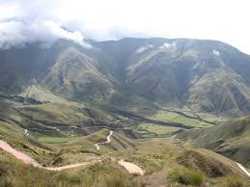
ТЕМА 3: Структура ландшафту та його компоненти

Slide 2
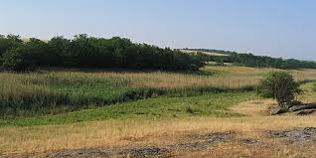
План:
1. Значення ландшафтознавства в науках про Землю.
2. Поняття ландшафту.
3. Структура ландшафту.
4. Основні компоненти ландшафту.
5. Взаємозв'язки між компонентами.

Slide 3
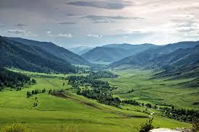
Ландшафт – це гетерогенна ділянка земної поверхні, що складається з взаємодіючих екосистем, які повторюються в схожих формах.
Геосистема – це особливий клас систем, що складаються з взаємопов'язаних природних компонентів, функціонуючих як єдине ціле.
У цьому контексті ландшафт розглядається як відкрита динамічна система, що має:
1. Структуру (компоненти та їхні взаємозв'язки).
2. Функції (обмін енергією, речовиною, інформацією).
3. Динаміку (добові, сезонні, річні зміни).
4. Еволюцію (багаторічні трансформації).

Slide 4
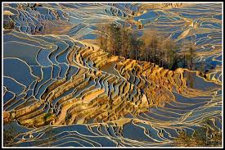
Як геосистема, ландшафт має ієрархічну будову.
На вищому рівні – фізико-географічні країни, на нижчому – фації.
Між ними – низка таксономічних одиниць:
зони, провінції, області, райони.
Кожен ландшафт – це елемент цієї складної ієрархії.
Важлива властивість ландшафту-геосистеми – її емерджентність. Це означає, що ціле (ландшафт) має якості, не властиві його окремим частинам (компонентам).
Наприклад, стійкість ландшафту до антропогенного навантаження – це емерджентна властивість, яку не можна вивести лише з характеристик ґрунту чи рослинності.

Slide 5
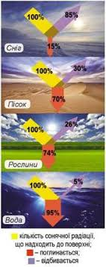
У рамках системного підходу ландшафт розглядається через призму термодинаміки.
Він постійно обмінюється енергією з навколишнім середовищем (сонячна радіація, гравітаційна енергія).
Внутрішні процеси – це трансформація одних видів енергії в інші (хімічна енергія ґрунтоутворення, механічна робота ерозії). Потоки речовини в ландшафті формують геохімічні ланцюги.
Ландшафт виступає як арена цієї міграції, а його межі часто збігаються з геохімічними бар'єрами. Інформаційні процеси в ландшафті-геосистемі не менш важливі. Генетична інформація в ДНК рослин, "пам'ять" ґрунту про минулі кліматичні епохи, навіть форми рельєфу – все це інформаційні "тексти", які ландшафт зберігає і передає.

Slide 6
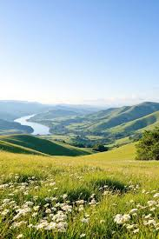
У контексті теорії систем ландшафт проявляє здатність до саморегуляції. При зовнішніх впливах (вирубка лісу, пожежа) він прагне повернутися до рівноваги через механізми зворотних зв'язків. Негативні зв'язки стабілізують систему, позитивні можуть вивести її на новий рівень організації.
Розуміння ландшафту як геосистеми має глибокі практичні наслідки.
В екологічному менеджменті це дозволяє прогнозувати наслідки людського втручання.
У сільському господарстві – оптимізувати агротехнічні заходи з урахуванням усіх компонентів. У плануванні міст – створювати стійкі урболандшафти, що гармонійно вписуються в природні геосистеми

Slide 7
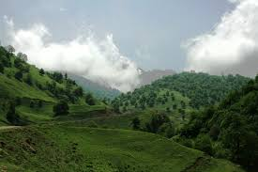
Концепція ландшафту пройшла довгий шлях: від естетичного образу в картинах художників до фундаментального поняття в науках про Землю.
Сьогодні ландшафт – це не просто ділянка поверхні з певним набором компонентів. Це складна, багаторівнева геосистема, що функціонує за законами термодинаміки, обмінюється потоками енергії, речовини, інформації.
Таке розуміння не тільки поглиблює наші знання про природу, але й дає інструменти для гармонійної взаємодії з нею в епоху антропогенних трансформацій

Slide 8
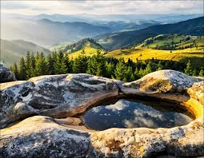
Властивості ландшафту
Цілісність геосистеми проявляється у її відносній автономності і стійкості до зовнішніх впливів, у наявності об'єктивних природних меж, упорядкованості структури, більшій тісноті внутрішніх зв'язків порівняно із зовнішніми. Усі компоненти геосистеми взаємозалежні і взаємообумовлені. Доказом цілісності ландшафту служить складне органо-мінеральне утворення – ґрунт.
Відкритість – геосистеми пронизані потоками речовини і енергії, що зв'язує їх із зовнішнім середовищем. У геосистемах відбувається безперервний обмін і перетворення речовини і енергії.

Slide 9
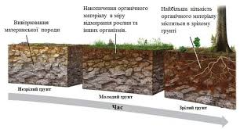
Здатність ґрунтоутворення – особлива властивість земних ландшафтів, що полягає в утворенні особливого природного тіла – ґрунту – у результаті взаємодії живих організмів і їх залишків із зовнішніми шарами літосфери.
Ґрунт має унікальну властивість – родючість, тобто здатність створювати умови для життярослин і інших організмів. Ґрунти є продуктом функціонування
ландшафтів.

Slide 10
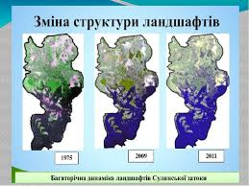
Структурність – геосистеми мають просторово-часову упорядкованість (організованість), певним розташуванням її частин і характером їх поєднання. Структурам відповідають дві системи внутрішніх зв'язків у геосистемах:
1) вертикальна (міжкомпонентна) – утворена внутрішньо
системними зв'язками між компонентами ландшафту, наприклад, випадіння атмосферних опадів, їх фільтрація в ґрунт і ґрунтові води, підняття водяних розчинів по капілярах ґрунту і материнської породи, випаровування, транспірація, відклади органічних решток, всмоктування ґрунтових розчинів кореневою системою рослин і т. д.;
2) горизонтальна (міжсистемна) – утворена зв'язками між окремими ландшафтами, наприклад, водний і твердий стік, стікання холодного повітря вздовж схилів, перенос хімічних елементів з водойм на суходоли, з біомасою птахів і комах і т. д.

Slide 11
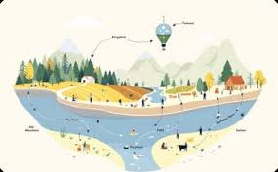
Динамічність – здатність геосистем змінюватися під дією періодично мінливих зовнішніх факторів без перебудови її структури. Це забезпечує гнучкість геосистеми, її «живучість». До динамічних відносяться циклічні зміни (добові, сезонні, річні, багаторічні), обумовлені планетарно-астрономічними причинами.
Стійкість – здатність геосистем за умов зміни зовнішніх
впливів відновлювати або зберігати структуру і інші властивості.
Природну стійкість геосистем слід відрізняти від стійкості техногенно-природних систем, яка полягає в здатності виконувати задані соціально-економічні функції.

Slide 12
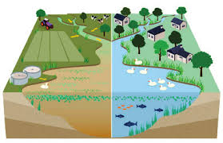
Здатність розвиватися – геосистеми еволюційно змінюються, тобто відбувається спрямована (необоротна) зміна, що призводить до корінної перебудови структури, появі нових геосистем (заростання озер, заболочування лісів, виникнення ярів і ін.).
Наприклад, наприкінці річного циклу з поверхневим стоком змивається ґрунт, деформуються русла, збільшуються запаси мулу в озерах і торфу в болотах і т. д.
До причин розвитку і трансформації геосистем відносяться: зовнішні космічні впливи, тектонічні
рухи, зміни сонячної активності, переміщення магнітних полюсів Землі, глобальні зміни клімату або рельєфу.
Швидкість зміни залежить від рангу геосистеми.
Швидше за всіх змінюються фації, повільніше – урочища та місцевості.

Slide 13
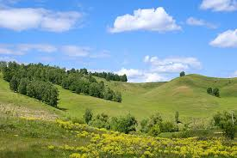
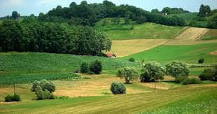
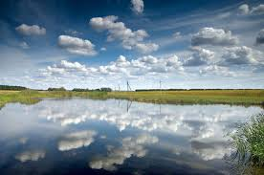
Просторова неоднорідність властивостей компонентів геосистеми може бути упорядкованою (тобто підкорятися певним закономірностям) і випадковою (мінливість властивостей не є закономірною).
Нелінійність природних процесів – трансформація та обмін енергією та речовиною відбуваються із швидкістю, що поступово сповільнюється.
Наприклад, зменшується швидкість всмоктування води у ґрунт, уповільнюється охолодження ґрунту при похолоданні, загасає швидкість зниження рівня ґрунтових вод при дренуванні тощо.
Ця властивість підвищує стійкість системи.

Slide 14
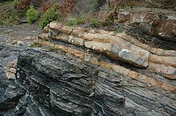
Проводимість – здатність природного тіла пропускати крізь себе потоки речовини та енергії.
Потоки можна поділити на речовинні та енергетичні. Провідність залежить від властивостей самого природного тіла та від діючих сил, що викликали цей потік.
Поряд із проводимістю природні тіла мають здатність затримувати деякі речовини. В якості прикладу можна навести родовища різноманітних корисних копалин. Таку властивість природних тіл називають бар’єрністю. У загальному сенсі бар’єр можна розуміти як локальне порушення проводимості, що призводить до уповільнення або загасання потоків речовини та енергії, а також кругообігів в цілому.
Ємність – здатність природного тіла вміщувати та утримувати певну кількість речовини та енергії за умов рівноваги всіх діючих сил. Ємнісні властивості мінливі і залежать від ряду властивостей самого природного тіла (наприклад, для вологоємності ґрунту – від відносного об’єму порового простору та розміру пор).

Slide 15
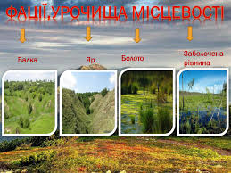
Структура ландшафту
Горизонтальна структура ландшафту – це його територіальна диференціація, що виражається в закономірному поєднанні генетично та динамічно пов'язаних між собою морфологічних одиниць. Ці одиниці формують своєрідну "мозаїку" ландшафту, де кожен "пазл" має свої унікальні характеристики, але разом вони створюють цілісну картину.
У горизонтальній структурі ландшафту виділяють три основні морфологічні одиниці:
фації,
урочища
місцевості.

Slide 16
Фація (від лат. facies – обличчя, зовнішній вигляд) – це елементарна, найменша неподільна частина ландшафту. Фація – це ділянка, на якій спостерігається одна літологічна відміна ґрунтотвірних порід, один тип рельєфу і зволоження, один мікроклімат і один біоценоз.
Основні характеристики фацій:
- Однорідність усіх природних компонентів.
Невеликі розміри (від кількох м² до кількох га).
- Відносно стабільний водний і тепловий режим.
Приклади: дно балки з лучною рослинністю, схил південної експозиції з сосновим лісом.

Slide 17
Урочища - це комплекс фацій, що формується в межах однієї мезоформи рельєфу і характеризується однорідним походженням та єдиними процесами розвитку. Це "природно-територіальний комплекс, що складається з генетично, динамічно і територіально пов'язаних між собою фацій".
Основні характеристики урочищ:
- Належність до однієї мезоформи рельєфу (балка, гора, тераса).
- Наявність домінантної фації, яка визначає загальний характер урочища.
- Наявність підпорядкованих фацій.
- Розміри від кількох до сотень гектарів.
Приклади: байрачний ліс, карстова лійка, степова балка.
Урочища легко розпізнаються на місцевості та часто мають власні географічні назви. Вони є основними об'єктами при ландшафтному картографуванні середнього масштабу.

Slide 18
Розуміння горизонтальної структури ландшафту має практичне значення:
1. Оптимізація землекористування (різні фації і урочища потребують різних підходів).
2. Оцінка стійкості до антропогенного впливу.
3. Збереження біорізноманіття (кожна фація може бути унікальною екологічною нішею).
У польових умовах важливо навчитися "читати" ландшафт, розрізняти його морфологічні одиниці.
Для цього використовують комплекс методів: візуальні спостереження, інструментальні вимірювання, аналіз космознімків і топографічних карт.
У той час як горизонтальна структура ландшафту дає нам уявлення про його просторову мозаїку, вертикальна структура розкриває його "внутрішню архітектуру".

Slide 19
Місцевість – це великі, добре виражені в рельєфі природні територіальні комплекси, що складаються з закономірного поєднання урочищ.
Основні характеристики місцевостей:
- Приуроченість до великих елементів рельєфу (річкові долини, вододільні плато).
- Складаються з комплексу генетично пов'язаних урочищ.
- Мають власний варіант типового для ландшафту поєднання природних компонентів.
- Значні розміри (сотні-тисячі гектарів).
Приклади: заплава річки, моренно-горбиста рівнина, передгірний шлейф.
Місцевості часто визначають зовнішній вигляд ландшафту, його фізіономічні риси. На ландшафтних картах вони зазвичай виділяються внутрішніми кордонами.
Горизонтальна структура ландшафту не є статичною. Вона динамічно змінюється під впливом природних процесів (ерозія, акумуляція) та антропогенної діяльності.

Slide 20
Ярусність, ключова характеристика вертикальної структури, проявляється в закономірному розташуванні компонентів ландшафту один над одним.
У класичному розумінні виділяють п'ять основних ярусів:
1. Літогенний ярус (абіотична основа) – корінні породи, четвертинні відклади;
2. Педосферний ярус – ґрунтовий покрив;
3. Біогенний ярус – рослинність, тваринний світ;
4. Аеральний ярус – приземний шар повітря;
5. Антропогенний ярус – техногенні об'єкти.
Ярусність в ландшафті – це не просто механічне нашарування компонентів. Це результат тривалої коеволюції, де кожен ярус пристосовується до особливостей сусідніх. Так, коренева система рослин "підлаштовується" під структуру ґрунту, а ґрунтові горизонти формуються під впливом кореневих систем.

Slide 21
У різних типах ландшафтів вертикальна структура має свої особливості.
У тундрі – вона "стиснута", з домінуванням ґрунтово-рослинного комплексу над літогенною основою.
У пустелі – "розріджена", з великими "проміжками" між компонентами.
У тропічних лісах – надзвичайно складна, з безліччю мікроярусів і симбіотичних зв'язків.

Slide 22
Компоненти ландшафту

Slide 23
Природні компоненти – складові частини, що формують
ландшафти, це результат взаємопроникнення і взаємодії якісно
різних тіл з окремих геосфер, що входять у склад епігеосфери.
До основних природних компонентів відносяться:
1) маси твердої земної кори (літосфери) або твердий фунда
мент ландшафту;
2) маси поверхневих і підземних вод (гідросфера), що пере
бувають у ландшафтах у трьох фазових станах (рідкому, твердому
і газоподібному);
3) повітряні маси нижніх шарів атмосфери (тропосфери);
4) рослинність;
5) тваринний світ, включаючи мікроорганізми;
6) органо-мінеральне тіло – ґрунт.
Специфічними компонентами ПТК є клімат (як похідна взаємодії атмосфери, гідросфери і рельєфу) і рельєф (як похідна гідросфери, атмосфери, літосфери, біоти і клімату), який також відноситься до твердого фундаменту ПТК

Slide 24
Компоненти ландшафту можна поділити на три групи з урахуванням їх функцій у геосистемі:
1) інертні – мінеральна частина і рельєф (фіксована основа
геосистеми);
2) мобільні – повітряні і водні маси (виконують транзитні і
обмінні функції);
3) активні – біота (виконують функції саморегуляції, від
новлення, стабілізації геосистеми).

